Slide 1


C# Intermediate

Slide 2

Какво ще научим?
Methods
Arrays
Lists
Associative arrays
Foreach loop
LINQ /basics/
Text Processing
Objects and classes /basics/
Structures
Enums
Bitwise operators
Regular Expressions
Nullables

Slide 3
Какво са методите?
Методите са наименуван блок от код, който върши някаква работа и може впоследствие да бъде извикван на много места. Декларират се в клас.
Дефиниция на метода:
Извикване на метода:
DisplayNumbers();
static void DisplayNumbers()
{
for (int i = 0; i < 10; i++)
{
Console.WriteLine(i);
}
}

Slide 4
Защо използваме методи?
Подобрява се организацията на кода
Подобрява се четимостта на кода
Разделя големи проблеми на по-малки части
Подобрява се разбираемостта на кода
Избягва се повтарянето на код
Има преизползваемост на кода

Slide 5
Void методи
Void методите са методи, които не връщат никакъв резултат. Те просто изпълняват кода между къдравите скоби. Могат да приемат един или много параметри.
Void метод без параметри:
Void метод със параметър:
static void DisplayNumbers()
{
for (int i = 0; i < 10; i++)
{
Console.WriteLine(i);
}
}
static void DisplayNumbers(int limit)
{
for (int i = 0; i < limit; i++)
{
Console.WriteLine(i);
}
}

Slide 6
Void методи, използващи return
static void DisplayNumbers()
{
for (int i = 0; i < 10; i++)
{
if(i == 2)
{
return;
}
Console.WriteLine(i);
}
}

Slide 7
Връщане на стойност от метод
Освен void методите, съществуват и методи, които могат да връщат дадена стойност.
Със параметри и върната стойност:
Без параметри със върната стойност:
static int SumTwoNumbers(int numOne, int numTwo)
{
int sum = numOne + numTwo;
return sum;
}
static string GetText()
{
string text = “A” + “B”;
return text;
}

Slide 8
Връщане на стойност от метод /извикване на метод/
int sum = SumTwoNumbers(5, 10);
string resultText = GetText();

Slide 9

Какво е структура от данни?
В компютърните науки структурите от данни са начин на организация на данните в компютъра, така че те да могат да бъдат използвани ефективно.
Структурите от данни не са само за организиране на данните. Те се използват също за ефективно достъпване, ъпдейтване и съхранение на данните.

Slide 10

Какво е масив?
Масивите са колекция от данни, която съхранява елементи от един и същи тип в съседни места в паметта. Това е най-простата структура от данни, при която достъпването на елемент от колекцията става чрез индекс. Масивите имат фиксиран размер.
елементи
индекси
0
1
2
3
4
5
6
7
8

Slide 11



Създаване на масив
Масив (array) се създава чрез ключовата дума „new“.
Пример:
int[] arrayOne = new int[2];
string[] arrayTwo = new string[5];
double[] arrayThree = new double[2] {2.5, 5.8};

Slide 12
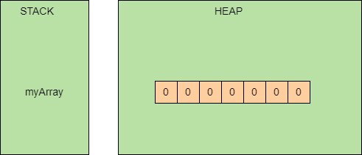
Какво става в паметта?
int[] myArray = new int[7];
0
1
2
3
4
5
6

Slide 13
Length и индексиране []
Масивът има пропърти (свойство), което се нарича length. То ни дава дължината на масива, който използваме.
Елементите в масив се достъпват чрез използването на индексиране или иначе казано всеки един елемент е под конкретен индекс в масива.
Пример:
for (int i = 0; i < myArray.Length; i++)
{
myArray[i] = i;
}
Достъпване по индекс с [ ]

Slide 14
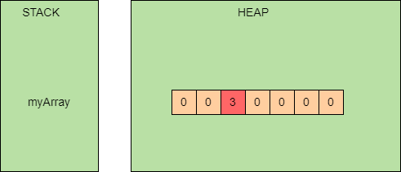
Какво става в паметта при добавяне/ъпдейтване на стойност
int[] myArray = new int[7];
myArray[2] = 3;
0
1
2
3
4
5
6

Slide 15
Четене на масиви от конзолата /начин 1/
int arrayLength = int.Parse(Console.ReadLine());
string[] myArray = new string[arrayLength];
for (int i = 0; i < myArray.Length; i++)
{
myArray[i] = Console.ReadLine();
}

Slide 16
Четене на масиви от конзолата /начин 2/
string elementsText = Console.ReadLine();
string[] arrayItems = elementsText.Split().ToArray();
int[] arrayItems = Console.ReadLine().Split().Select(int.Parse).ToArray();

Slide 17
Принтиране на масив
С for-цикъл
for (int i = 0; i < myArray.Length; i++)
{
Console.WriteLine(myArray[i]);
}
Със string.Join
Console.WriteLine(string.Join(‘,’ myArray))

Slide 18
Често допускана грешка!
Опитваме да достъпим елемент на индекс, който несъществува.
double[] myArray = new double[2] {2.5, 5.8};
Console.WriteLine(myArray[5]); //IndexOutOfRangeException

Slide 19
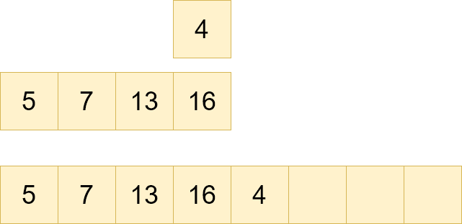
Какво е списък? List<T>?
Списъкът в C# е generic колекция от данни, която съдържа елементи от един и същи тип. Много са подобни на масивите, с тази разлика, че може да бъде променян размера им и да се добавят нови елементи към тях.
Добавяне на нов елемент
Начален масив
(4 елемента)
Заделяне на памет за нов масив с капацитет 8 елемента

Slide 20
Основни характеристики
Достъпът до елементите е през индекс, както при масивите
Могат да се разширяват автоматично в зависимост от това какво се случва с броя елементи към момента
Имат множество методи към тях, които могат да бъдат използвани.

Slide 21
Създаване на списък
Пример:
List<int> myIntList = new List<int>();
List<string> myStringList = new List<string>()
{
“Velizar”, “Ivan”, “Mitko”
};

Slide 22
Count и индексиране []
Списъкът има пропърти (свойство), което се нарича Count. То ни дава броя на елементите в списъка.
Елементите се достъпват чрез използването на индексиране или иначе казано всеки един елемент е под конкретен индекс.
Пример:
for (int i = 0; i < myList.Count; i++)
{
myList[i] = i;
}
Достъпване по индекс с [ ]

Slide 23
Основни методи за работа
Add(element) – добавя елемент в списъка
Remove(element) – изтрива елемент от списъка
RemoveAt(index) – изтрива елемент по даден индекс
Insert(index, element) – вмъква елемент на посочения индекс
Contains(element) – проверява дали елемента е в списъка
Sort() – сортира елементите на списъка
Reverse() – обръща в обратен ред елементите на списъка
Count /property/ - връща броя на елементите в списъка

Slide 24
Четене на списъци от конзолата /начин 1/
int countElements = int.Parse(Console.ReadLine());
List<string> myList = new List<string>();
for (int i = 0; i < countElements; i++)
{
string element = Console.ReadLine();
myList.Add(element);
}

Slide 25
Четене на списъци от конзолата /начин 2/
string elementsText = Console.ReadLine();
List<string> listItems = elementsText.Split().ToList();
List<int> listItems = Console.ReadLine().Split().Select(int.Parse).ToList();

Slide 26
Принтиране на списък
С for-цикъл
for (int i = 0; i < myList.Count; i++)
{
Console.WriteLine(myList[i]);
}
Със string.Join
Console.WriteLine(string.Join(‘,’ myList))

Slide 27
Често допускана грешка!
Опитваме да достъпим елемент на индекс, който несъществува.
List<double> myList = new List<double>() {2.5, 5.8};
Console.WriteLine(myList[5]); //IndexOutOfRangeException

Slide 28
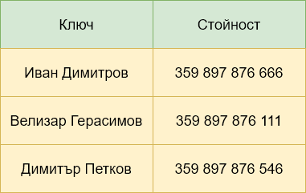
Асоциативни масиви
Това са масиви, които са индексирани чрез ключове, не чрез индекси като обикновените масиви.
Съдържат двойки {ключ -> стойност}
Пример:

Slide 29
Dictionary<K,V>
Dictionary<K,V> е колекция от двойки { key -> value}
Ключовете са уникални (не могат да се повтарят)
Запазва ключовете в реда на тяхното добавяне
var sales = new Dictionary<string, int>();
sales[“Ivan Ivanov”] = 1;
sales[“Milko Cvetanov”] = 5;
sales[“Dimitar Georgiev”] = 8;

Slide 30
SortedDictionary<K,V>
Винаги пази ключовете сортирани
var motorcycles = new SortedDictionary<string, int>();
motorcycles[“Kawazaki”] = 1000;
motorcycles[“Yamaha”] = 500;
motorcycles[“Honda”] = 850;
motorcycles[“Aprilia”] = 700;

Slide 31
Основни методи за работа
Add(key, value) – добавя ключ и стойност в речника
Remove(key) – изтрива елемент от речника по ключ
ContainsKey(key) – проверява дали има такъв ключ в речника
ContainsValue(value) – проверява дали има такава стойност в речника
Clear() – изтрива всички елементи от речника
Count /property/ - връща броя на елементите в речника
Keys /property/ - връща ключовете на речника като колекция
Values /property/ - връща стойностите на речника като колекция

Slide 32
Принтиране на речник
С foreach-цикъл /НОВО!!!/
foreach (var item in items)
{
Console.WriteLine(item.Key + “ and ” + item.Value );
}
С for – цикъл
for (int i = 0; i < items.Count; i++)
{
Console.WriteLine(items.ElementAt[i].Key +
“ and ” + items.ElementAt[i].Value);
}

Slide 33
Foreach цикъл
итериране върху List или Array
foreach (var item in items)
{
Console.WriteLine(item);
}
итериране върху Dictionary
foreach (var item in items)
{
Console.WriteLine($“Key: {item.Key} and Value: {item.Value} );
}

Slide 34
LINQ (Language-Integrated Query) /basics/
LINQ е набор от технологии, които ни дават възможност да правим заявки към различни източници на данни директно чрез езика C#.
Има два основни начина, по които можем да работим с LINQ:
Query syntax
Method syntax (fluent syntax)

Slide 35
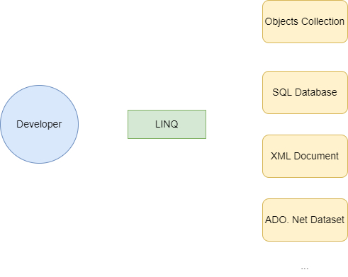
Различни източници на данни
uses
to query

Slide 36
Предимства на LINQ
Четим код – кодът който пишем е изключително разбираем
По-малко код – кодът, който пишем е значително по-малко, отколкото, ако не използвахме LINQ
Стандартен начин за заявки – един и същ LINQ синтаксис се използва за заявки/работа към/с много източници на данни
Compile time safety на заявките

Slide 37
Какво е Lambda Expression?
Lambda expression е кратък блок от код, който взема някакви входни параметри, върши някаква работа и връща резултат. Използва се за направата на анонимни методи.
Подобни са на методите, но не се нуждаят от име. Познаваме ги от математиката.
Използват се, когато метода (функцията) не е голяма и няма нужда да я правим със специално име.

Slide 38
Синтаксис на Lambda Expressions
(<input parameters>) => expression

Slide 39
Филтрация (Where)
List<int> numbers =
new List<int>() { 1, 2, 3, 4, 5, 6, 7, 8 };
List<int> evenNumbers =
myList.Where(x => x % 2 == 0).ToList();

Slide 40
Сортиране с (OrderBy и OrdereByDescending)
List<int> numbers =
new List<int>() { 13, 2, 4, 22, 17, 61, 7, 25 };
List<int> orderedOrderBy =
myList.OrderBy(x => x).ToList();
List<int> orderedOrderByDesc =
myList.OrderByDescending(x => x).ToList();

Slide 41
Вземи първия по зададен критерий (FirstOrDefault)
List<int> numbers =
new List<int>() { 1, 2, 3, 4, 5, 6, 7, 8 };
int firstEvenNum =
myList.FirstOrDefault(x => x % 2 == 0);

Slide 42
Max и Min
List<int> numbers =
new List<int>() { 1, 2, 3, 4, 5, 6, 7, 8 };
int maxNumber =
myList.Max(x => x);
int minNumber =
myList.Min(x => x);

Slide 43
Chain-ване с LINQ
List<int> numbers =
new List<int>() { 3, 2, 13, 9, 7, 6, 5, 8 };
List<int> resultNumbers =
numbers
.Where(x => x % 2 != 0)
.OrderBy(x => x)
.ToList();

Slide 44
Text Processing
Какво е стринг? – Стринговете са поредица от символи най-общо казано.
В езика C# те са immutable (read-only).
Използват Unicode – международен стандарт за кодиране на символи от всякакви езици (дори мъртви), включително математически, технически и пунктуационни символи.

Slide 45
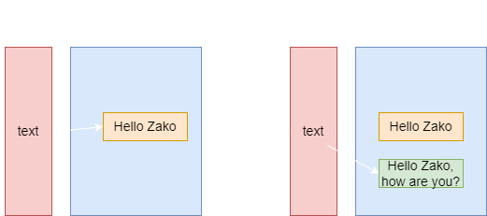
Какво се случва в паметта?

Slide 46
Инициализация и конкатениране (слепване) на стрингове
Пример: Инициализиране:
string name = “Velizar”;
Примери: Конкатениране (+, +=, Concat):
string fullName = “Velizar” + “Gerasimov”;
string fullName = “”;
fullName += “Velizar” + “ Gerasimov”;
string fullName = string.Concat(“Velizar”, “Gerasimov”)

Slide 47
Четене на стринг от конзолата и конвертиране от/към char array
Пример: Четене от конзолата:
string name = Console.ReadLine();
Пример: Конвертиране към char array:
char[] charArray = someString.ToCharArray();

Slide 48
Търсене в стринг (1) – Contains()
Contains проверява дали един стринг съдържа друг стринг в себе си.
Пример:
string text = “I like Peugeot, BMW and Audi.”;
Console.WriteLine(text.Contains(“BMW”)); //True
Console.WriteLine(text.Contains(“Mercedes”)); //False

Slide 49
Търсене в стринг (2) – Substring()
Substring връща отрязък от стринг. Задават му се начален индекс и дължина.
Пример:
string text = “I like Peugeot, BMW and Audi.”;
string partialString = text.Substring(16, 4);
Console.WriteLine(partialString); //BMW

Slide 50
Търсене в стринг (3) – IndexOf() и LastIndexOf
IndexOf връща индекса на първият срещнат стринг като този, който е подаден като входен параметър.
Пример:
string cars = “BMW, Audi, Peugeot, Renault, Skoda”;
Console.WriteLine(cars.IndexOf(“Peugeot”)); //11
LastIndexOf връща индекса на последният срещнат стринг като този, който е подаден като входен параметър.
Пример:
string cars = “BMW, Audi, Peugeot, Renault, Skoda, Peugeot”;
Console.WriteLine(cars.LastIndexOf(“Peugeot”)); //36

Slide 51
Splitting със Split() (1)
Split освен да сплитва само чрез един сепаратор (1 символ), може да сплитва и по няколко зададени символа в char array.
Пример:
string text = “Hello, I am Zako!”;
string[] parts = text.Split(new char[] {‘,’, ‘ ’, ‘!’});
//Result: “Hello”, “I”, “am”, “Zako”

Slide 52
Splitting със Split() (2)
Split метода може да получи и допълнителен параметър, който е отговорен за премахването на празните елементи или за премахването на празните полета от вече резултатни елементи.
Пример:
string text = “Hello,,, I am Zako!”;
string[] parts = text.Split(‘,’, StringSplitOptions.RemoveEmptyEntries);
string[] parts = text.Split(‘,’, StringSplitOptions.TrimEntries);

Slide 53
Replacing с Replace
Replace заменя всички появявания на даден стринг в стринг с друг стринг.
Пример:
string text = “Hello zako zako”;
string newText = text.Replace(“zako”, “kako”);
//Hello kako kako

Slide 54
StringBuilder
StringBuilder не създава всеки път наново стринг обект в паметта, а динамично разширява паметта.
Използваме namespace-а System.Text
Състояние в паметта:

Slide 55
StringBuilder – Append()
StringBuilder sb = new StringBuilder();
sb.Append(“Hello, I am Zako ”);
sb.Append(“and I want to show you ”);
sb.Append(“some cool C# features”);
Console.WriteLine(sb);
//Hello, I am Zako and I want to show you some cool C# features

Slide 56
StringBuilder – AppendLine()
StringBuilder sb = new StringBuilder();
sb.AppendLine(“Hello, I am Zako ”);
sb.AppendLine (“and I want to show you ”);
sb.AppendLine (“some cool C# features”);
Console.WriteLine(sb);
//Hello, I am Zako
//and I want to show you
//some cool C# features

Slide 57
StringBuilder – Length
StringBuilder sb = new StringBuilder();
sb.AppendLine(“Hello, I am Zako ”);
Console.WriteLine(sb.Length); //17

Slide 58
StringBuilder – [int index]
StringBuilder sb = new StringBuilder();
sb.AppendLine(“Hello, I am Zako ”);
Console.WriteLine(sb[1]); //e

Slide 59
StringBuilder – Insert()
StringBuilder sb = new StringBuilder();
sb.Append(“Hello Velizar, how are you?”);
sb.Insert(13, “ Gerasimov”);
Console.WriteLine(sb); //Hello Velizar Gerasimov, how are you?

Slide 60
StringBuilder – Replace()
StringBuilder sb = new StringBuilder();
sb.Append(“Hello Velizar, how are you, Velizar?”);
sb.Replace(Velizar, “ Jordan”);
Console.WriteLine(sb); //Hello Jordan, how are you, Jordan?

Slide 61
StringBuilder – Clear()
StringBuilder sb = new StringBuilder();
sb.Append(“Hello Velizar, how are you Velizar?”);
sb.Clear(); //Изтрива целият стринг от StringBuilder-а

Slide 62
WorkShop (1)
Работа с методи (void и с return type)
Работа с масиви
Работа с листове (списъци)
Работа с асоциативни масиви
Работа с LINQ
Работа с текст

